Slide 1
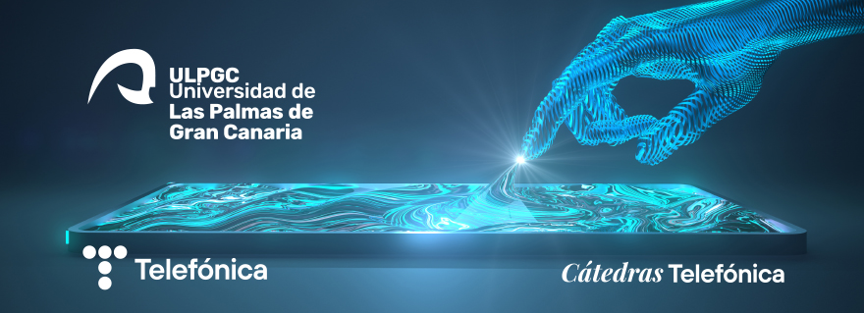

Cátedra Telefónica de la Universidad de Las Palmas de Gran Canaria
Tecnologías Accesibles
Memoria de acciones 2024

Slide 2
Índice
Presentación
    < 3 >
Encuentro Ágora Telefónica en la ULPGC
    < 4 >
Concurso Red de Cátedras Telefónica
< 5 >
HackForGood Canarias 2024
< 6 >
BEST Course in Spring 2024
< 7 >
Acto reconocimiento VII Concurso Cátedra Telefónica ULPGC
< 8 >
Imaginémonos sin límites con Ferrán Adrià
< 9 >
II Teleco Games
< 10 >
VIII Concurso Cátedra Telefónica de la ULPGC
< 11 >
    Jornadas InnoEducaTIC 2024
    < 12 >
    Trofeo eSports ULPGC
    < 13 >

Slide 3
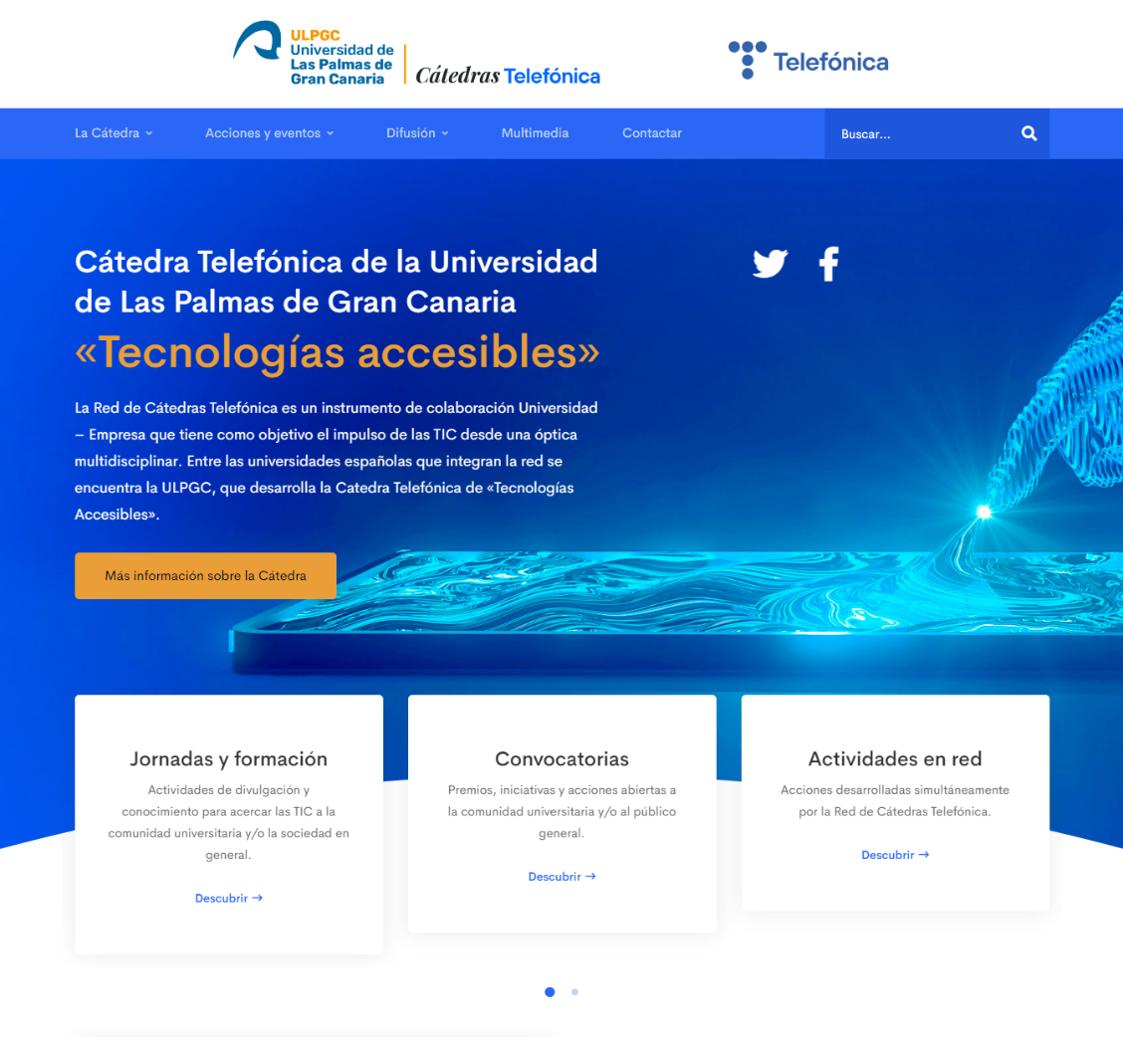




Presentación
Cátedra Telefónica de la ULPGC de Tecnologías Accesibles
La Cátedra Telefónica – Universidad de Las Palmas de Gran Canaria de “Tecnologías Accesibles” tiene como objetivo desarrollar usos innovadores de las TIC para el gran público y para colectivos desfavorecidos. La Cátedra de la ULPGC centra su actividad en la accesibilidad y la inclusión social, estando los proyectos basados en tecnologías de la información y la comunicación (TIC), que deben ser parte fundamental de su concepción, desarrollo y resultados. Las propuestas en su conjunto deben tener carácter innovador y un alto impacto social.
Este objetivo se materializa a través del desarrollo de las siguientes líneas de actividad:
Promover la innovación social, fomentando la transferencia de dichas innovaciones a la sociedad en general.
Apoyo a la labor de innovación e investigación universitaria en el ámbito social.
Divulgación social de la actividad de investigación, innovación y cultura científica en la Universidad de Las Palmas de Gran Canaria.
Realización de estudios sociológicos sobre las TIC.
Fomento del uso de la tecnología e internet responsable.
Promover la investigación de excelencia en la comunidad universitaria.
Realización de eventos de innovación abierta, concursos, talleres, seminarios de interés universitario y social.
La Comisión de Seguimiento de la Cátedra Telefónica de la ULPGC está compuesta por:
María Paz Bringas García, Gerente de Acción Institucional, RRPP, Universidades y Cátedras.
Alejandro Chinchilla Rodríguez, Responsable de Relaciones con Universidades y Cátedras Telefónica.
David de la Cruz Sánchez Rodríguez, Vicerrector de Estudiantes, Alumni y Empleabilidad.
Rafael Pérez Jiménez, Director de la Oficina de Planificación Estratégica.
Memoria de acciones 2024

Slide 4
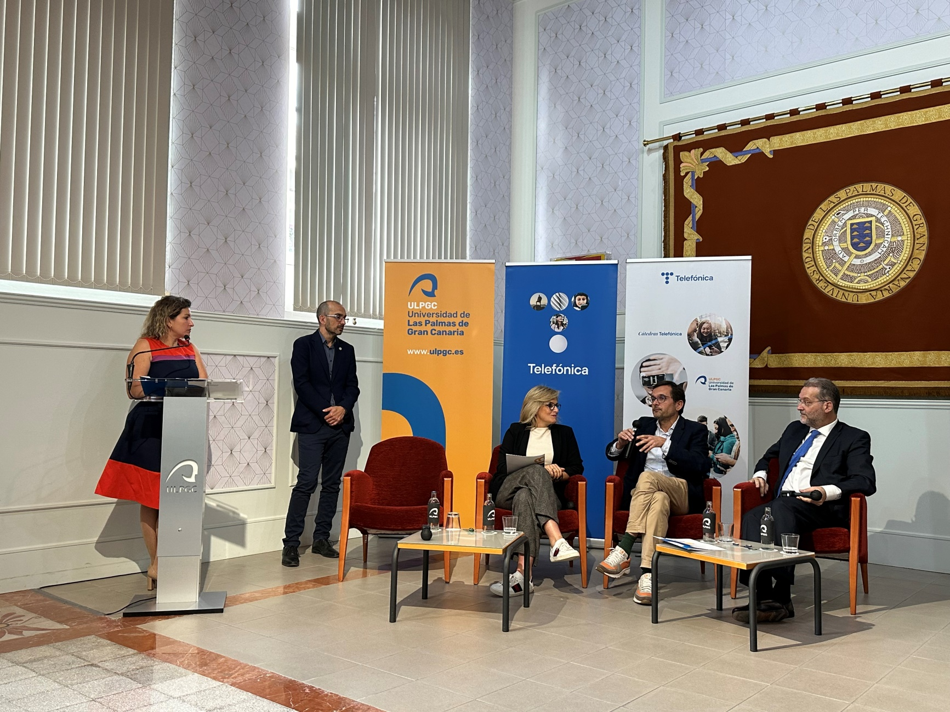




Encuentro Ágora Telefónica en la ULPGC sobre la tecnología en el ámbito sanitario
Fecha: 22 de febrero de 2024
Participantes:
Consejera de Sanidad del Gobierno de Canarias
Director de Telefónica en Canarias
Vicerrector de Estudiantes, Alumni y Empleabilidad y Director de la Cátedra Telefónica de la ULPGC
Vicerrector de Investigación y Transferencia de la ULPGC
Experta en Innovación en Salud de Telefónica España, Eva Aurín Pardo
Directora de Salud y Bienestar de la ULPGC
Catedrático de Universidad del área de conocimiento de Teoría de la Señal y Comunicaciones, Juan Ruiz Alzola
CEO de Artis Development, Raúl Guerra Hernández
Profesor Contratado Doctor del área de conocimiento de Enfermería de la ULPGC, Santiago González Campos
Estudiante de 5º curso del Grado en Medicina de la ULPGC, María Rosa Aquino Caje
Estudiante del Máster Universitario en Ingeniería de Telecomunicación de la ULPGC, María Rosa Rodríguez Luque
El objetivo fue establecer un debate abierto sobre la tecnología en el ámbito sanitario. Para finalizar el encuentro, tuvo lugar la presentación de algunas tecnologías en clave de futuro.
Memoria de acciones 2024

Slide 5

Concurso Red de Cátedras Telefónica: “Los estudiantes hablan: una visión sobre el futuro”
Fecha: hasta el 1 de marzo de 2024
Participantes: estudiantes de las universidades que integran la Red de Cátedras Telefónica
Con motivo del centenario de Telefónica en 2024, la Red de Cátedras Telefónica organizó un concurso dirigido al estudiantado universitario para seleccionar, a nivel nacional, a 4 equipos de universidades con Cátedra Telefónica para intervenir en el panel “Los estudiantes hablan: una visión sobre el futuro”, dentro del programa de la Jornada Anual de la Red de Cátedras Telefónica (JARCT) 2024, presentando públicamente sus trabajos.
Los estudiantes podían presentar un trabajo en cada una de las cuatro temáticas siguientes:
Inteligencia Artificial
Ciberseguridad y privacidad
Digitalización responsable: ESG
Qué trabajos vienen y qué formación necesito
Memoria de acciones 2024

Slide 6
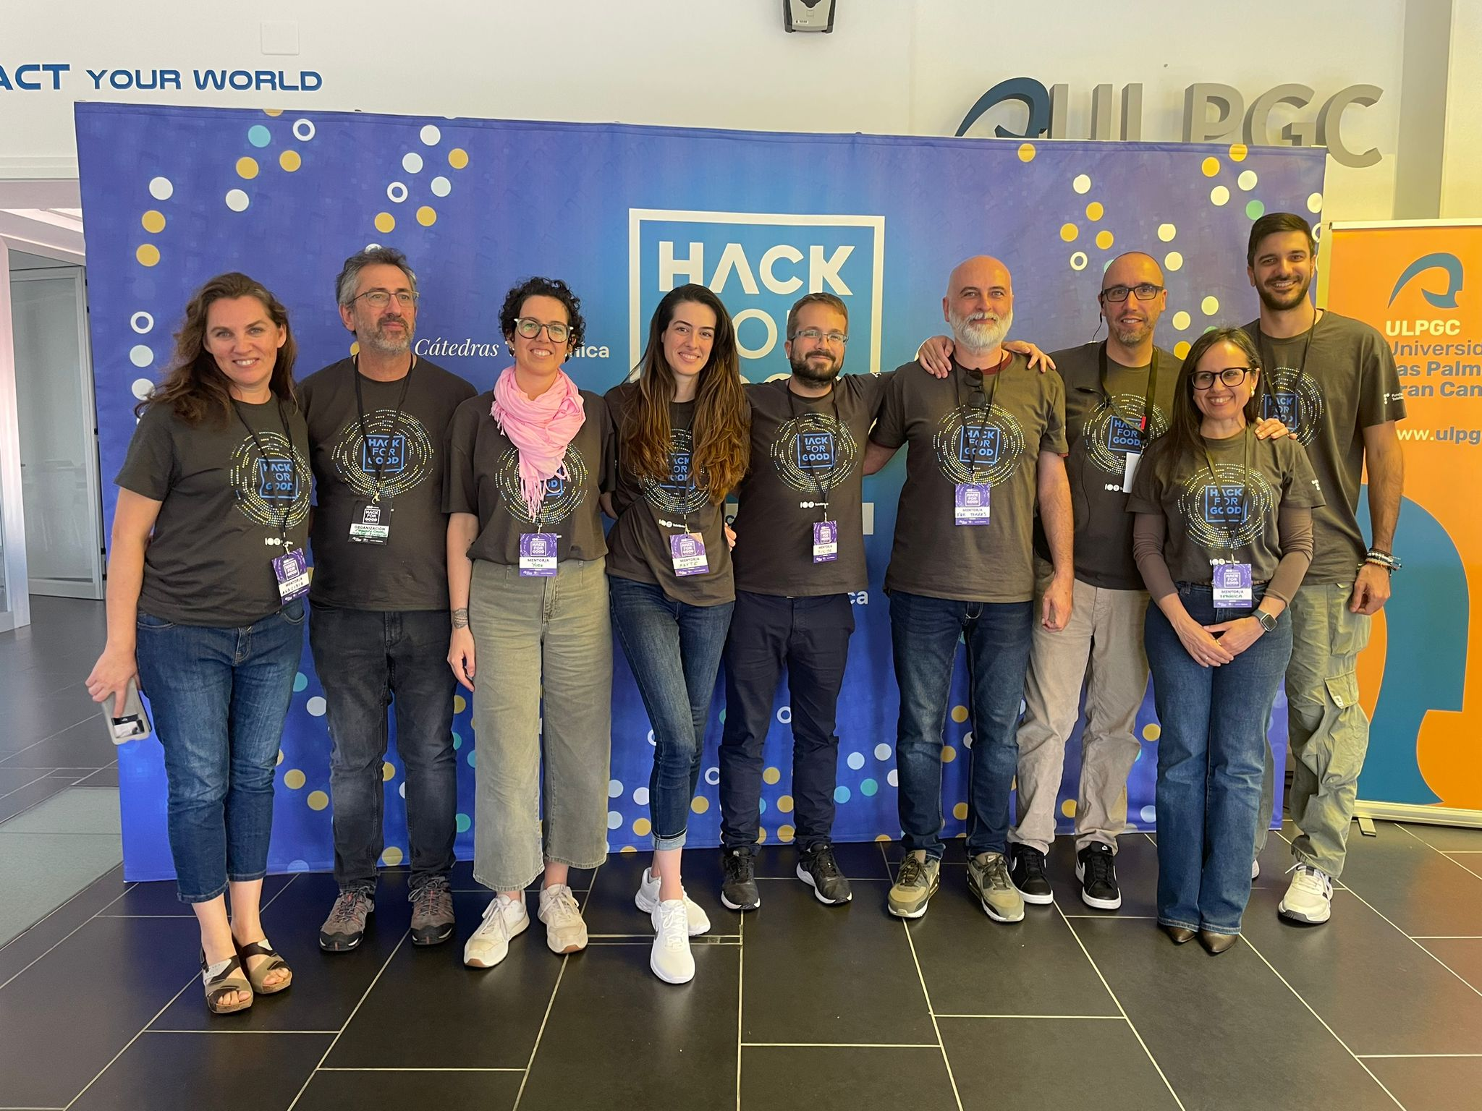
HackForGood Canarias 2024
Fecha: 14 al 16 de marzo de 2024
Participantes: comunidad universitaria ULPGC
El lema de la IX edición del hackathon de innovación social organizado simultáneamente por la Red de Cátedras Telefónica en busca de soluciones tecnológicas que ayuden a mejorar el mundo fue “Imaginémonos un mundo más sostenible”.
Dio comienzo con una jornada inspiracional en la que investigadores de la ULPGC acercaron a los hackers proyectos e iniciativas de sostenibilidad que se están desarrollando en la ULPGC y les propusieron retos relacionados con las mismas para que pudieran abordarlos durante el hackathon.
Los equipos contaron con el apoyo de mentoras y mentores, profesionales de reconocido prestigio en sus áreas, tres de ellos Hackers For Good en anteriores ediciones del hackathon.
HackForGood Canarias 2024 concluyó con la presentación de los proyectos desarrollados y la entrega de los premios locales.
Memoria de acciones 2024

Slide 7


BEST Course in Spring 2024 “Greensters, Inc. Ecological Transition” en colaboración con BEST Las Palmas
Fecha: 14 al 22 de marzo de 2024
Ponentes: profesores de la ULPGC
Participantes: 22 estudiantes de universidades europeas
La Cátedra Telefónica colaboró con la asociación BEST Las Palmas, facilitando la intervención de ponentes para 3 de las temáticas que se abordaron en el curso:
Bloques “2. Renewables energies and environment” y “3. Energy efficiency”, impartidos por los profesores de la ULPGC Fabián Déniz, Luis Mazorra, Eduardo Vega y Antonio Pulido.
Bloque “6. SDG: Moving on to action”, impartido por la profesora de la ULPGC Yen Elizabeth Lam González.
El objetivo del curso fue proporcionar formación adicional y complementaria a la que reciben los estudiantes en sus universidades. Se abordaron los principales desafíos que enfrentan las empresas en materia de transición ecológica, qué avances tecnológicos han surgido para abordarlos y cómo pueden contribuir los estudiantes, como futuros profesionales TIC, cuando se incorporen al mercado laboral.
Memoria de acciones 2024

Slide 8
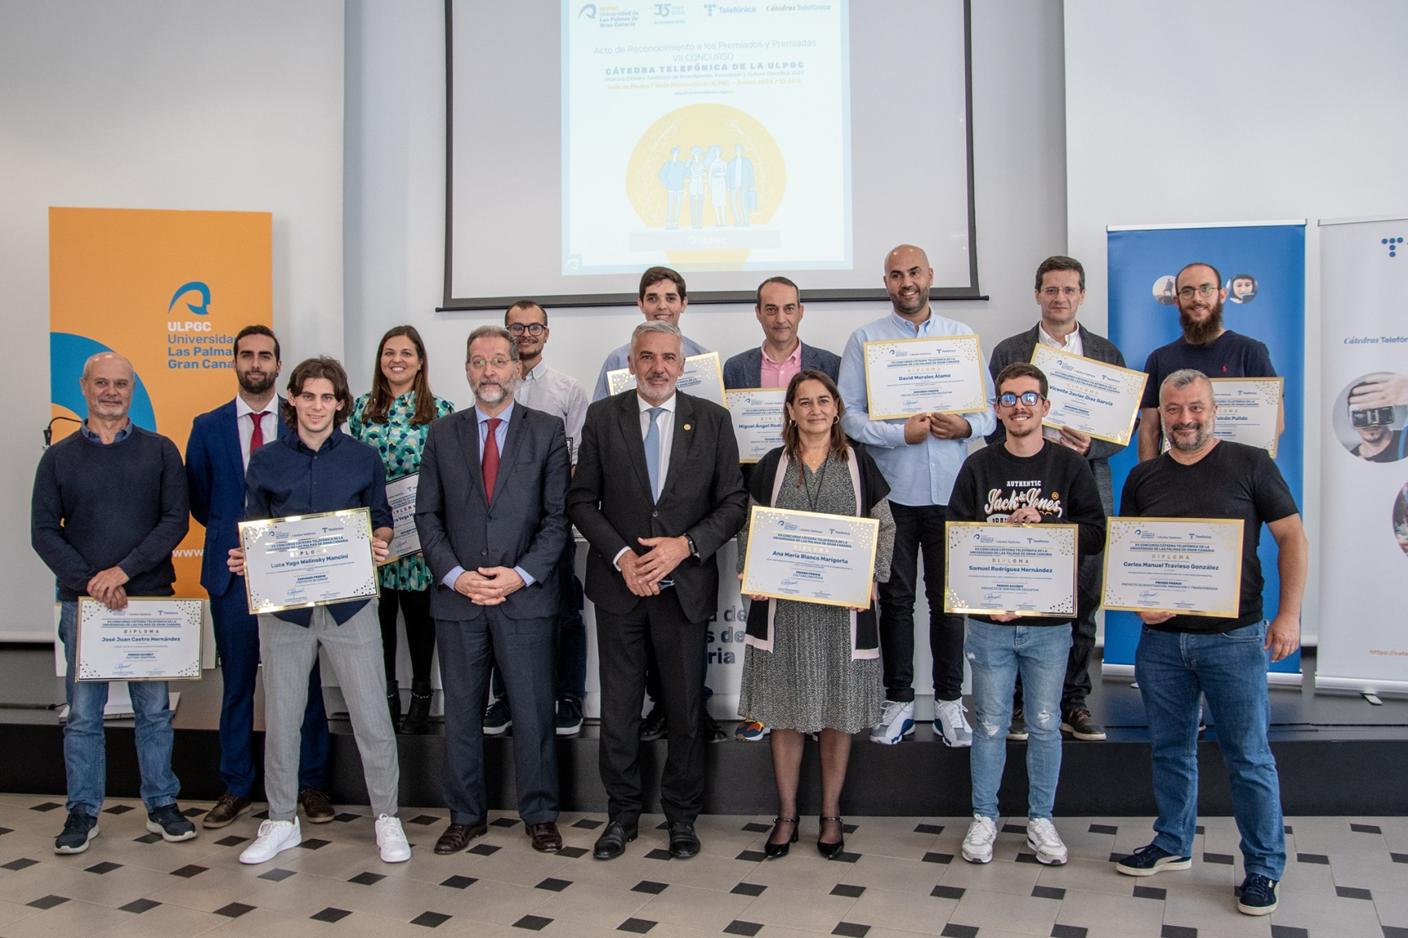
Acto de reconocimiento a los premiados y premiadas del VII Concurso Cátedra Telefónica de la Universidad de Las Palmas de Gran Canaria
Fecha: 2 de abril de 2024
Ponentes: premiados con el primer premio de cada categoría en el VII Concurso Cátedra Telefónica ULPGC
Participantes:
Rector de la ULPGC
Director de Telefónica en Canarias
Director de Alumni y Formación Transversal de la ULPGC
Durante el acto se hizo entrega de diploma acreditativo a los premiados y premiadas y los primeros premios en cada categoría de participación tuvieron la oportunidad de presentar brevemente su proyecto y explicar cómo la participación en el Concurso de la Cátedra Telefónica ULPGC ha contribuido a su desarrollo.
Las quince propuestas premiadas abarcaron temáticas como el abastecimiento de agua y luz a una escuela de Kenia, la implementación de un gemelo digital para predecir el pronóstico de pacientes hospitalizados, el desarrollo de técnicas para aplicar las imágenes hiperespectrales en el diagnóstico del cáncer de mama, el uso de cámaras como receptores de comunicaciones inalámbricas mediante IA y el uso de la realidad virtual para la enseñanza de medicina a los estudiantes de la ULPGC.
Memoria de acciones 2024

Slide 9
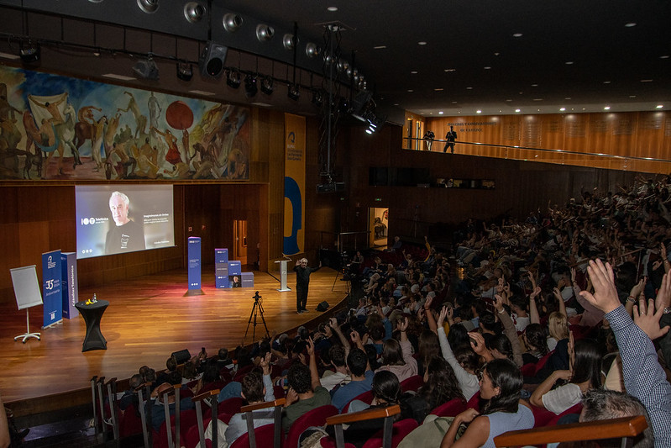
Imaginémonos sin límites, con Ferrán Adrià en la ULPGC
Fecha: 5 de abril de 2024
Ponentes:
Ferrán Adrià
Laura Rus, de la Red de Cátedras Telefónica
Participantes:
Rector de la ULPGC
Presidente del Gobierno de Canarias
Alcaldesa de Las Palmas de Gran Canaria
Director de Telefónica en Canarias
La ULPGC fue una de las 9 universidades con Cátedra Telefónica seleccionadas para acoger la “Gira Centenario Telefónica en universidades” de Ferrán Adrià.
Ferrán Adrià explicó a los estudiantes la Metodología Sapiens y les lanzó el desafío creativo “Challenge elBulli1846”, para aplicar dicha metodología a un Trabajo Fin de Grado, un Trabajo Fin de Máster o un proyecto de una asignatura.
Posteriormente se celebró el workshop “Dos ingredientes: crear e innovar”, con profesores e investigadores de la universidad.
Memoria de acciones 2024

Slide 10
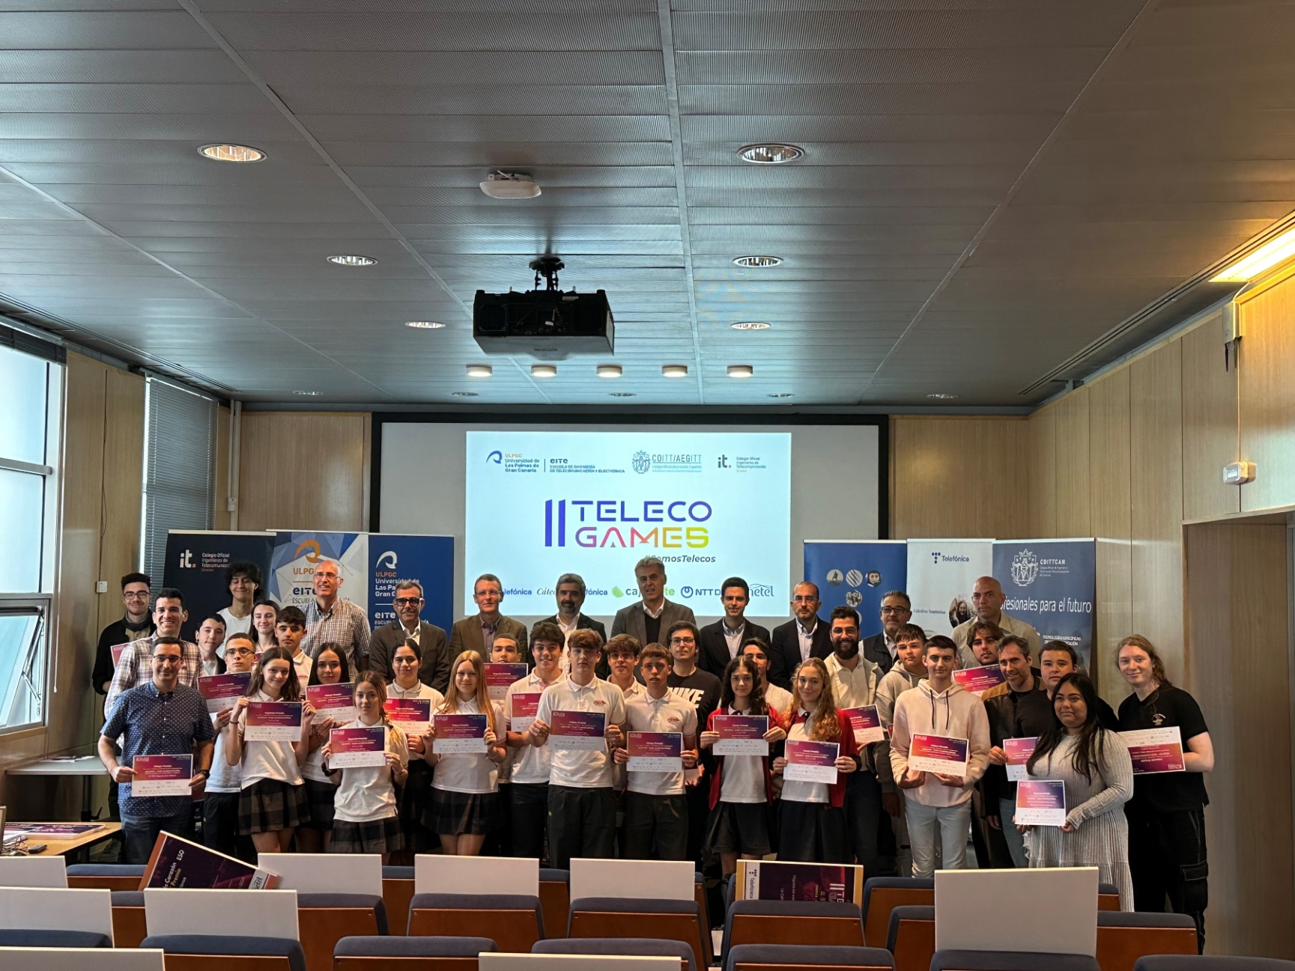
II Teleco Games
Fecha: 23 de abril de 2024
Participantes: alumnado de 2º, 3º y 4º de ESO, alumnado de Ciclos Formativos de Grado Medio y Superior (competición por equipos) y alumnado de Bachillerato (competición individual y por equipos)
Competición organizada por COITT/AEGITT en colaboración con escuelas de Telecomunicación de toda España, entre ellas la EITE de la ULPGC, para la promoción de las telecomunicaciones, la cultura científica, la tecnología y la innovación.
Los estudiantes debían desarrollar un prototipo basado en cualquier plataforma programable con el IDE de Arduino, con el que se pusiera de manifiesto cómo las telecomunicaciones contribuyen a la sociedad y al cumplimiento de los ODS y, en particular, al cumplimiento del (ODS 3): SALUD Y BIENESTAR.
La Cátedra Telefónica de la ULPGC prestó su apoyo a los II Teleco Games aportando los premios de la categoría de 2º, 3º y 4º de ESO.
La entrega de premios de la fase clasificatoria tuvo lugar el 2 de mayo de 2024, en la EITE de la ULPGC, con la participación del Director de la Cátedra Telefónica de la ULPGC.
Memoria de acciones 2024

Slide 11

VIII Concurso Cátedra Telefónica de la ULPGC
Premios Cátedra Telefónica de Investigación, Innovación y Cultura Científica 2024
Fecha: hasta el 13 de octubre de 2024
Participantes: comunidad universitaria ULPGC
El concurso tuvo el objetivo de servir como estímulo a la comunidad universitaria, así como la divulgación social de la actividad de Investigación, Innovación y Cultura Científica en la ULPGC.
Las propuestas debían estar orientadas a ideas, soluciones, trabajos y proyectos cercanos a necesidades sociales, pudiendo optar a 5 categorías de participación:
Cultura científica
Proyecto de investigación, innovación y transferencia
Proyecto de grado
Proyecto de posgrado
Proyecto de innovación educativa
Entre los proyectos presentados, se otorgaron dos premios y un Accésit en cada una de las categorías.
Memoria de acciones 2024

Slide 12
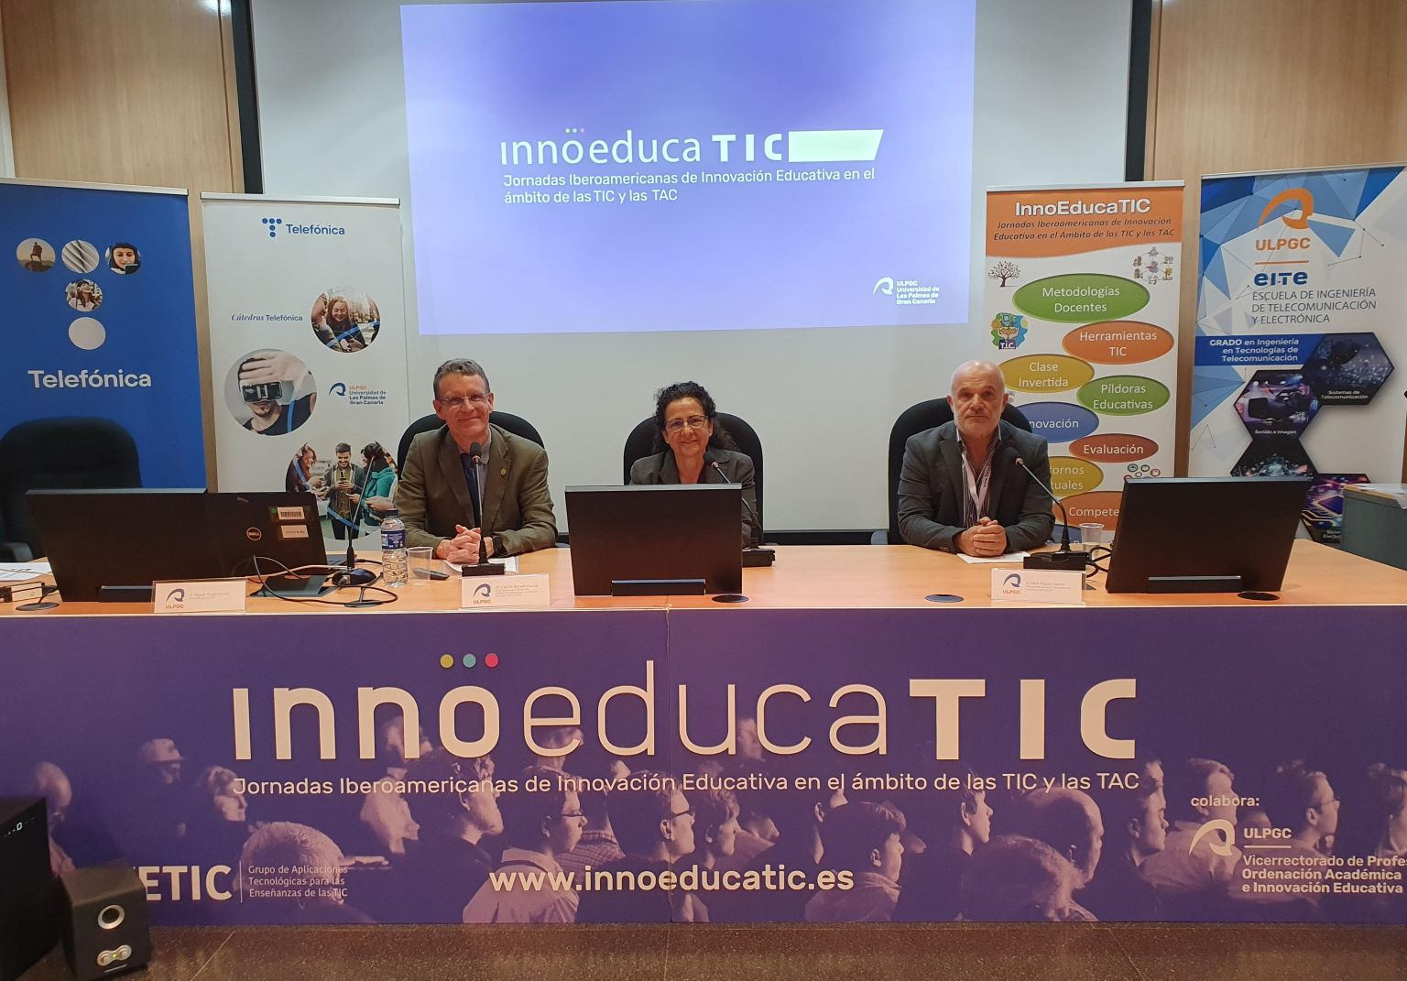
Jornadas InnoEducaTIC 2024
Fecha: 20 al 22 de noviembre de 2024
Participantes: participantes en las jornadas y público en general
El objetivo de las XI Jornadas Iberoamericanas de Innovación Educativa en el ámbito de las TIC y las TAC, InnoEducaTIC 2024 fue contribuir a construir a un futuro en el que la tecnología y la pedagogía se complementen de manera efectiva, proporcionando una educación de calidad y preparando a los estudiantes para los desafíos del siglo XXI.
se reunieron educadores de diversos ámbitos geográficos comprometidos con el objetivo de impulsar la transformación y mejora de la enseñanza y el aprendizaje, mediante la tecnología como herramienta para ampliar las posibilidades educativas.
Se abordaron temas como el uso de herramientas TIC para el aprendizaje y conocimiento; técnicas y herramientas para la evaluación presencial y online; experiencias institucionales en innovación educativa; competencias digitales docentes; y aplicaciones de IA en educación.
Memoria de acciones 2024

Slide 13
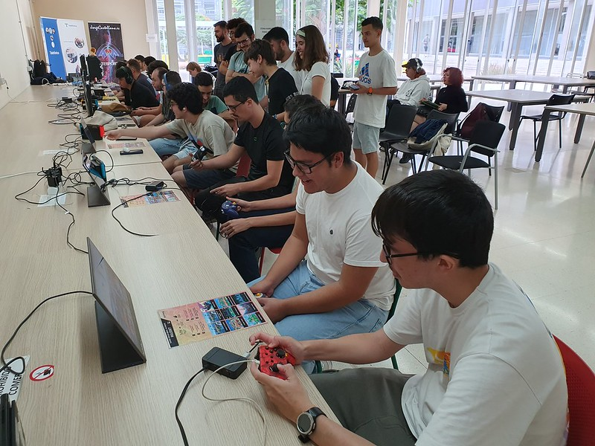
Trofeo eSports ULPGC
Fecha: curso 2024 - 2025
Ponentes: profesionales relacionados con el mundo de los eSports y los videojuegos
Participantes: comunidad universitaria ULPGC
La competición recorrerá los diferentes campus de la ULPGC durante el curso académico 2024-2025, con 5 paradas. Cada parada constará de una acción formativa previa y de la posterior competición entre los participantes.
El objetivo del torneo es aunar la diversión con el acercamiento a sectores profesionales relacionados con el entorno virtual.
Los participantes podrán competir en la modalidad individual (1 contra 1) en torno al videojuego Super Smash Bros. Ultimate.
La entrega de premios a los campeones universitarios de la temporada tendrá lugar en mayo de 2025.
Memoria de acciones 2024

Slide 14
Cátedra Telefónica de la Universidad de Las Palmas de Gran Canaria de Tecnologías Accesibles
Memoria de acciones 2024
Universidad de Las Palmas de Gran Canaria

